Slide 1
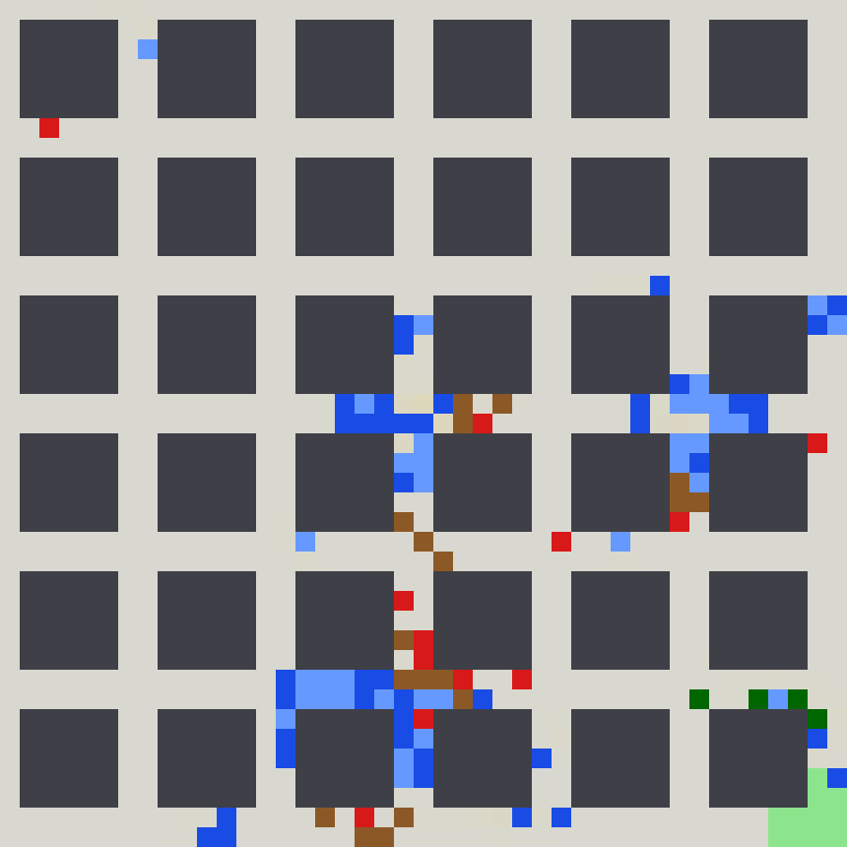
Survie lors d'une apocalypse zombie urbaine
Simulation multi-agents
IA et Systèmes Complexes 2026/2027
Milhane RABEHI · Brice MCCARTY · Mahdi DJENANAD
Notes:
Présentation de 15 minutes. On présente une simulation multi-agents de survie à une apocalypse zombie dans une ville. L'image est une capture de la simulation : bleu = civils, rouge = zombies, vert = soldats et zone d'extraction, jaune = bruit.

Slide 2
Contexte et scénario
Le scénario
Une épidémie zombie frappe une ville.
80 civils doivent rejoindre une zone d'extraction avant l'hélicoptère (tick 60).
4 soldats défendent la zone.
Aucun chef, aucune carte commune : seulement des règles locales.
Ce qu'on cherche
Des règles simples font-elles émerger encerclement et convois de fuite ?
1
Quels paramètres décident du taux d'évacuation ?
2
Existe-t-il un seuil critique zombies / civils ?
3
Notes:
L'énoncé demande de résoudre une tâche de façon distribuée par des agents autonomes. Notre tâche : évacuer un maximum de civils. Trois questions : l'émergence, les paramètres qui comptent, le seuil critique.

Slide 3




Ce qu'on a lu
Munz et al., 2009
When Zombies Attack!
Reynolds, 1987
Boids
Épidémie zombie en modèle SIR : inspire l'infection et l'incubation.
Séparation, alignement, cohésion : inspire les convois de civils.
Helbing et al., 2000
Escape panic
Hughes et al., 2011
Ophiocordyceps
Foule en fuite et goulets : inspire la panique et la fuite.
Fourmis zombies : inspire l'option spores.
Notes:
Quatre références. Munz : l'épidémie zombie en modèle d'équations, alors que nous simulons des agents dans l'espace. Reynolds : les boids, des règles locales produisent un comportement de groupe. Helbing : la panique de foule. Hughes : le champignon Ophiocordyceps qui manipule les fourmis, d'où l'option spores. À vérifier : auteurs, revues et années exactes avant la présentation.

Slide 4


Trois types d'agents
Civil
80 au départ
Zombie
10 au départ
Soldat
4, immobiles
Fuit les zombies
Va vers l'extraction
Reste groupé avec ses voisins
Pose des barricades
Poursuit l'humain perçu
Sinon suit le bruit
Sinon erre
Moitié moins rapide
Garde l'extraction
Tire à 5 cases
Chaque tir fait du bruit
30 munitions
Notes:
Les agents n'ont pas de plan global. Le civil choisit à chaque tick la case voisine qui maximise un score (but, fuite, cohésion, alignement). Le zombie perçoit un humain jusqu'à 5 cases par distance de chemin, entend le bruit, sinon erre. Il se déplace une fois sur deux, le civil à chaque tick. Les soldats sont immobiles autour de l'extraction.

Slide 5
Environnement et bruit
Ville de 43 × 43 cases
Rues de 2 cases, immeubles infranchissables, extraction dans le coin bas-droit.
Communication par le bruit
Les pas et les tirs émettent du bruit.
Le bruit se diffuse puis s'atténue.
Les zombies suivent le gradient de bruit.
Aucun message direct entre agents.
Civil
Zombie
Soldat
Barricade
Bruit
Notes:
La communication est indirecte, par l'environnement : le bruit. Chaque pas de civil, chaque tir émet du bruit qui diffuse et décroît à chaque tick. Les zombies qui ne voient aucun humain suivent ce bruit. C'est aussi pour ça qu'un groupe nombreux attire la meute.

Slide 6
Infection et spores
Morsure
probabilité 0,35
Incubation
8 ticks, agit encore
Zombie
naît sur place
→
→
Un civil en incubation est refusé à l'hélicoptère.
Option spores (inspirée d'Ophiocordyceps)
Un zombie âgé cherche un carrefour fréquenté, s'immobilise 30 ticks et libère une zone contaminante, puis disparaît.
Notes:
Une morsure réussie déclenche 8 ticks d'incubation, puis le civil devient zombie sur place. Avec 10 zombies au départ, le pic moyen monte à environ 31 : l'infection amplifie la menace. L'option spores s'inspire du champignon qui pousse les fourmis à mourir en hauteur : le zombie âgé cherche un lieu fréquenté, s'immobilise et contamine la zone.

Slide 7
Protocole d'expériences
30
8
7
1 s
répétitions par configuration
scénarios comparés
paramètres balayés
par simulation de 300 ticks
E1 Courbes de référence
Mêmes graines pour tous les scénarios
Intervalle de confiance à 95 %
Test de Mann-Whitney
E2 Scénarios
E3 Ablations : l'émergence vient-elle des règles ?
E4 Sensibilité et seuil critique
Notes:
Le moteur est en Python pur, sans Mesa, avec des parcours en largeur pour les perceptions, donc rapide. Une seule simulation ne prouve rien (très forte variabilité) : 30 répétitions par configuration, mêmes graines entre scénarios, intervalles de confiance et tests de Mann-Whitney.

Slide 8
Taux de réussite par scénario
10 %
sans soldats
p < 0,0001 vs référence
28 %
départ regroupé
p = 0,0014 vs référence
66 %
avec spores
p = 0,006 vs référence
Pas d'effet détectable : barricades, informés, bruit des tirs.
Notes:
Part de civils évacués, moyenne de 30 répétitions. Les soldats sont le facteur le plus fort : sans eux, 10 %. Partir regroupés est défavorable : un gros groupe fait plus de bruit. Les spores augmentent l'évacuation, hypothèse non vérifiée : les zombies qui fructifient disparaissent. Barricades, connaissance de la carte et bruit des tirs n'ont pas d'effet détectable : l'écart de 6 points sans barricades reste dans la marge d'erreur (IC95 d'environ 9 points).

Slide 9
Sensibilité et seuil critique
≈ 1 pour 8
zombies par civil : l'évacuation passe sous 50 % (ratio 0,125)
Paramètres les plus influents
Zombies initiaux
Nombre de civils
Infection, vitesse, perception
Bruit : effet négligeable
Notes:
On fait varier un seul paramètre à la fois, les autres restent à la référence (15 répétitions par valeur). Le nombre initial de zombies domine : de 86 % d'évacués avec 2 zombies à 3 % avec 45. Le seuil critique, interpolé entre les valeurs testées, est d'environ 1 zombie pour 8 civils. Il est donc approximatif. La valeur à 10 zombies (50 %) vient de 15 répétitions, d'où l'écart avec les 49 % du slide précédent (30 répétitions).

Slide 10
L'émergence : des résultats nuancés
Convois
Encerclement
Cohésion
Partiel
Non démontré
Contre-intuitif
Sans cohésion ni alignement, la polarisation baisse : 0,696 → 0,678 (p = 0,005).
La taille des groupes ne change pas.
Sans règle d'écartement, l'indice reste le même : 0,358 → 0,364 (p = 0,51).
Notre indice ne distingue pas les cas.
Sans cohésion, l'évacuation monte de 49 % à 62 % (p = 0,04).
Hypothèse : les groupes font du bruit.
Notes:
C'est le slide le plus important pour le jury : on a testé l'émergence par ablation, en retirant des règles. Convois : partiellement démontrés, l'alignement baisse mais l'écart est faible. Encerclement : non démontré avec notre indice, ce qui ne prouve pas que l'encerclement n'existe pas. Résultat contre-intuitif : sans cohésion on évacue mieux, probablement parce que les groupes denses font plus de bruit. Cette dernière explication n'est pas testée.

Slide 11


Difficultés et limites
Difficultés rencontrées
Limites du modèle
Calibrer : tout le monde mourait ou tout le monde survivait
Mesurer l'émergence plutôt que la constater à l'œil
Variabilité : une simulation ne prouve rien
Paramètres calibrés à la main
Perception sans ligne de vue, soldats immobiles
Spores et cohésion : hypothèses non testées
Notes:
Les difficultés demandées par l'énoncé. Côté limites : on assume que les paramètres de référence ont été choisis pour avoir un régime incertain (environ 50 % d'évacuation), qu'un autre réglage donnerait d'autres chiffres, et que ce sont des résultats de modèle, pas des prédictions.

Slide 12
Ce qu'il faut retenir
Les soldats pèsent le plus
Sans eux, 10 % d'évacués. Partir regroupé coûte cher (28 %).
Seuil : 1 zombie pour 8 civils
Au-delà, l'évacuation s'effondre sous 50 %.
Émergence mesurée, pas acquise
Convois partiels, encerclement à prouver avec un meilleur indice.
Merci, des questions ?
Notes:
Trois messages. 1) Les soldats et la disposition de départ pèsent le plus. 2) Seuil d'environ 1 zombie pour 8 civils, approximatif. 3) L'émergence est mesurée par ablation, avec des résultats partiels : on le dit franchement. Pistes : meilleur indice d'encerclement, tester les hypothèses spores et bruit.

